Slide 1


Комплексный проект «Разработка и освоение серийного производства коаксиальных ВЧ и СВЧ резистивных поглотителей (фиксированных аттенюаторов) с уровнем входной мощности более 30 Вт», шифр «Аттенюатор-ПР»
в рамках реализации государственной программы
«Развитие электронной и радиоэлектронной промышленности»
Наименование технологического направления:
Электронные компоненты

Slide 2
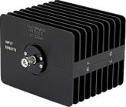
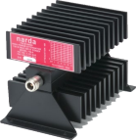
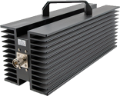
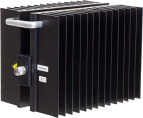

Технический облик продуктов
Ключевые технологии продуктов
Компоненты предшествующих технологических пределов |  | Внешний вид
Электронный компонент 1. Резистивный поглотитель ПР1-25 до 50 Вт. Аналог: PE7020, ф. Pasternack. Технические параметры соответствуют аналогу, возможно ограничение импорта. | Pср. вх. = 50 Вт, Pвх. имп. = 500 Вт, Аном = 3 – 40 дБ, ΔA ±(0,3 – 1,5) дБ, fраб = 0 – 18 ГГц, КСВН < 1,35
Электронный компонент 2. ПР1-25 до 150 Вт. Аналог: 769A, ф. Narda Microwave. Технические параметры соответствуют аналогу, возможно ограничение импорта. | Pср. вх. = 150 Вт, Pвх. имп. = 3000 Вт, Аном = 3 – 30 дБ, ΔA ±(0,5 – 1,5) дБ, fраб = 0 – 6 ГГц, КСВН < 1,35
Электронный компонент 3. ПР1-25 до 500 Вт. Аналог: PE7AP418 ф. Pasternack. Технические параметры превосходят характеристики аналога, возможно ограничение импорта. | Pср. вх. = 500 Вт, Pвх. имп. = 5000 Вт, Аном = 10 – 40 дБ, ΔA ±(0,5 – 1,75) дБ, fраб = 0 – 5 ГГц, КСВН < 1,35
Электронный компонент 4. ПР1-25 до 1000 Вт. Аналог: PE7423 ф. Pasternack. Технические параметры превосходят характеристики аналога, возможно ограничение импорта. | Pср. вх. = 1000 Вт, Pвх. имп. = 5000 Вт, Аном = 40, 50 дБ, ΔA ±(0,75 – 2,5) дБ, fраб = 0 – 3 ГГц, КСВН < 1,35
На территории Российской Федерации при реализации комплексного проекта планируются к привлечению: АО «Иркутский релейный завод» (664075, Иркутская обл., г. Иркутск, ул. Байкальская, 239) для разработки/изготовления коаксиальных СВЧ соединителей; ООО «Элма-пасты» (г. Зеленоград, проезд № 4922, стр. 10) для изготовления материалов.
Также в рамках комплексного проекта планируется привлечение лицензиаров и поставщиков: ООО «РЦ «АСКОН-Поволжье», ООО «Тор» и других.
Составные части поглотителей не содержат свинца, и в отличие от импортных аналогов, - керамики на основе оксида бериллия (BeO), являющегося канцерогеном. Удешевляет производство и утилизацию, снижает экологические риски.
Планируемая страна производства серийной партии: Российская Федерация

Slide 3
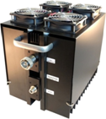
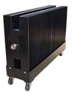
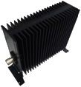
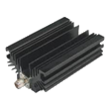
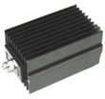





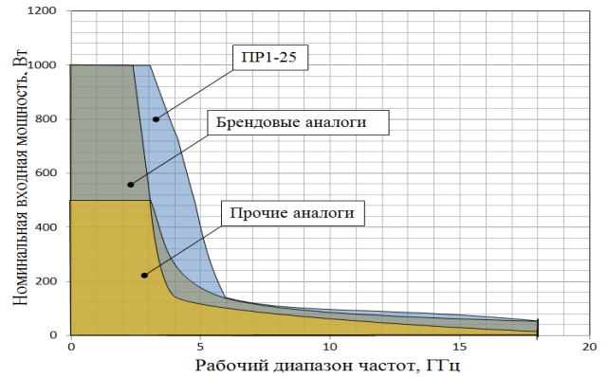
Технический облик продуктов.Технический уровень
Рабочий диапазон частот, ГГц
ПР1-25
Номинальная входная мощность, Вт
Основные технические характеристики
средняя входная мощность: 50 - 1000 Вт (2000 Вт)*
широкополосность: до 18 ГГц;
КСВН: от 1,15 до 1,45
малая неравномерность ослабления: от ±0,3 дБ
Широкий диапазон рабочих температур: -60 °С до +125 °С;
Мощностные
параметры
Частотные
параметры
ПР1-25
Габариты и
надежность
Особенности
двунаправленность
возможность каскадного соединения;
воздушное охлаждение, не требует теплоотвода.

Slide 4
Финансовый план комплексного проекта
Срок реализации: 2021-2028 г.г.
2021 | 2022 | 2023 | 2024 | 2025 | 2026 | 2027 | 2028
НИОКР
Подготовка производства
Производство и продажа
Бюджетное финансирование
Внебюджетное финансирование
Целевые показатели (индикаторы) эффективности реализации комплексного проекта
нарастающим итогом на дату окончания реализации комплексного проекта
103 200 тыс. руб. / 1 203 ед.
Объем производства и реализации импортозамещающей или инновационной продукции, которая будет создана в ходе реализации комплексного проекта (с НДС, накопленным итогом)
1 ед.
Количество полученных патентов (накопленным итогом)
8 ед.
Количество вновь создаваемых и модернизируемых
Высокотехнологичных рабочих мест в рамках реализации
Комплексного проекта (накопленным итогом)
9 тыс. долл. США / 8 ед.
Объем экспорта продукции, которая будет создана в ходе реализации комплексного проекта (накопленным итогом)

